Slide 1


Financial text emotion analysis model
金融文本情感分析模型
组长：唐小卉
组员：
- 王溢阳
- 杨茜雅
- 仲韦萱（汇报人）
Copyright © 2021 ECNU Corporation. All rights reserved.
Tel:+86-021-62233586 Fax:+86-021-62606775
E-mail: ecnu@ecnu.com.cn Http: //www.ecnu.edu.cn

Slide 2
研究背景
Background
问题定义
Problem definition
目录
Catalogue
模型应用
Model application
结果展示
Result presentation
总结
Summarize

Slide 3
1.研究背景
Background

Slide 4
什么是情感分析？
识别和提取文本材料中的主观信息。它主要用于了解人们在某个主题、产品或服务上的情绪倾向，通常分类为正面、负面或中性。
- 社交媒体：了解公众对品牌、产品、服务的看法
- 金融市场：预测股市动态或经济趋势
为什么要研究金融文本情感分析？
- 金融文本包含投资者的情绪以及公众对相关事件的态度
- 提取文本中蕴含的语义情感信息，帮助理解投资者态度，也会影响投资决策和市场走势
- 每天都会有大量的词汇和信息出现，手动分析这些语言非常困难，需要自动化的方法来处理

Slide 5
2.问题定义
Problem definition

Slide 6
选择哪种情感分析任务？
- 二分类情感分析
- 多分类情感分析
- 方面级情感分析
- 语言模型任务
选择哪种应用模型方法？
- 基于预训练模型微调
- 特征提取
与其他模型相比，选择什么样的模型在短句分类的方面表现更好？
- 短句分类任务在资源消耗上与长文本处理有所不同
训练过程中参数对于分类性能的影响如何？
能否减少或避免“灾难性遗忘”
- 模型需要不断适应新的数据或情境，同时保留对历史数据的有效识别能力

Slide 7
金融文本情感分析的难点
- 使用专用词汇和语言以及缺乏标记的数据，导致通用模型不够有效。
- 现有模型易受到对抗样本的干扰导致模型结果出错
- 利用神经网络，需要大量的标记数据和标记资金文本片段，需要大量专业知识
使用预训练语言模型的理由
- 需要更少的标记示例
- 再特定的语料库上进一步训练
模型的核心思想
- 在更大的语料库上训练模型
- 在特定领域未标记的语料库上进一步提高模型能力

Slide 8
3.模型应用
Model application

Slide 9
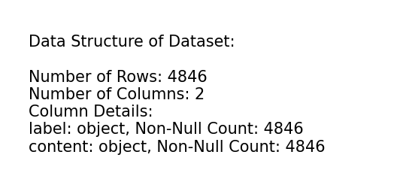
数据集
Sentiment Analysis for Financial News
简介： 数据集包含了从零售投资者角度来看的财经新闻标题的情绪。
*更多相关信息：Malo、Sinha、Takala、Korhonen 和 Wallenius（2014年）：“债务好还是坏：在经济文本中检测语义取向。”《美国信息科学和技术协会期刊》。

Slide 10
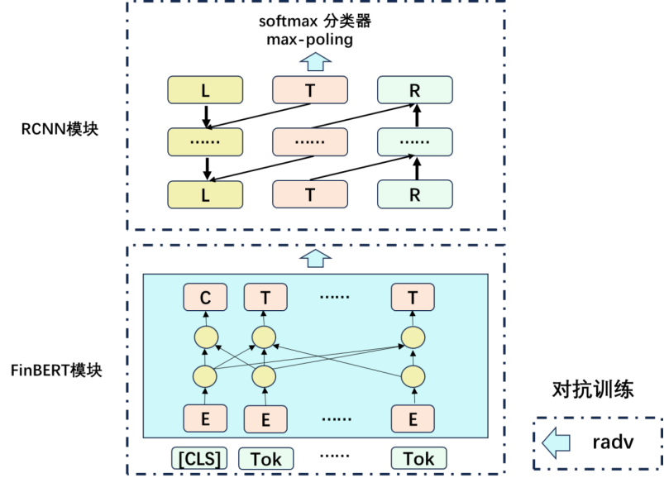
模型概念图

Slide 11
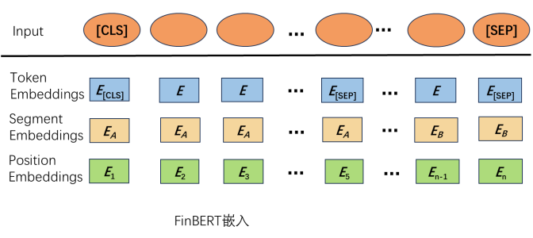


FinBERT模块

Slide 12
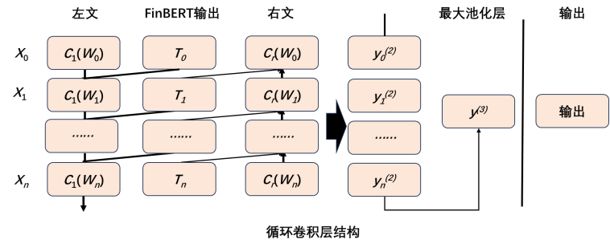
RCNN模块

Slide 13
对抗训练
- 在给定输入 x 和模型参数 θ 的情况下，预测标签 y 的概率
- r 是加在输入上的扰动，且此扰动在足够小的范围内被严格限制。目标是寻找能够最大化模型预测误差的最优扰动
- 对抗性扰动被添加到输入嵌入中，以在嵌入空间中构造新的对抗性文本实例

Slide 14
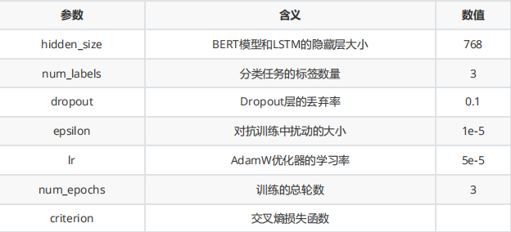
模型参数设置

Slide 15
4.结果展示
Result presentation

Slide 16
对比实验
BiLSTM
- BiLSTM层配置为64个单元，通过其双向结构，模型能有效学习文本数据的前向和后向依赖关系
BERT_CNN
- 在 BERT 模型下游引入CNN 提取词级特征,，使用预训练的BERT模型作为基础来提取文本的深层语义特征，并在此基础上通过一维卷积层 Conv1D 进一步提取关键的局部特征
BERT_wwm
- 整合了全词覆盖 Whole Word Masking 策略和命名实体及词性标注的特征增强

Slide 17
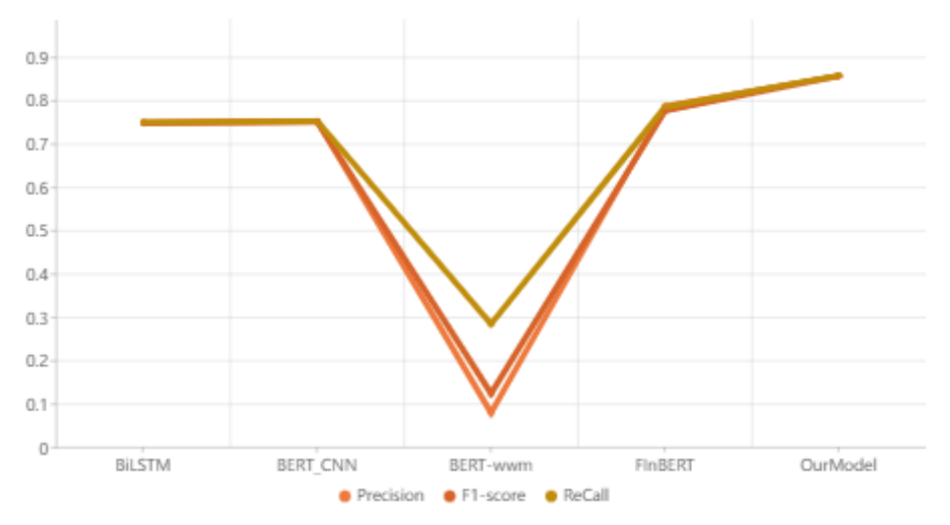

Slide 18
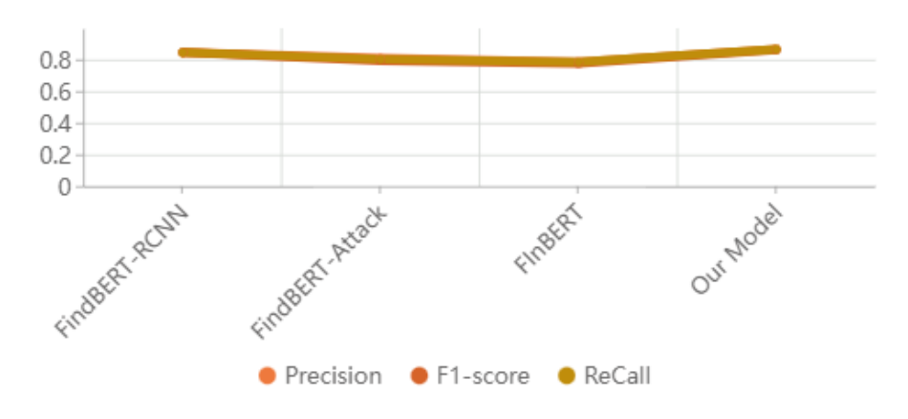
消融实验
- FinBERT:金融领域的预训练模型
- FinBERT_RCNN:预训练模型下游引入RCNN模型提取关键信息
- FinBERT_对抗训练：预训练模型引入对抗训练
- Our_Model：我们使用的模型

Slide 19

持续优化
精确度从原有模型的86.65%提高到92.17%，F1分数从86.12%提高到91.83%，召回率也从86.51%提升至92.04%。

Slide 20
5.总结
Summarize

Slide 21
项目内容
- 在金融文本情感分析领域改进FinBERT模型
- FinBERT模型的优势在于其专门针对金融领域的语言特性进行了优化
- 探讨不同的训练周期和模型配置对最终结果的影响，通过多次实验，结合RCNN架构和对抗训练技术、
改进方向
- 语境敏感性和语言歧义
- 适应金融语言快速变化的能力
- 对标记数据的依赖
- 跨不同金融语境的泛化能力
未来展望
- 增强特征工程
- 跨语言和跨域适应性

Slide 22
Q&A
THANKS
Copyright © 2021 ECNU Corporation. All rights reserved.
Tel:+86-021-62233586 Fax:+86-021-62606775
E-mail: ecnu@ecnu.com.cn Http: //www.ecnu.edu.cn

